Slide 1
2008 Launch Wave { Windows Server 2008 }
Emilio Paz
Product Manager
Windows Server y SBS
emiliop@microsoft.com

Slide 2

Intel: Ventajas en Virtualización para Servidores
Antonio Bocigas
Director Alianzas Estratégicas
Intel Corporation Iberia
Notes:
6/20/2008 1:50 PM
© 2007 Microsoft Corporation. All rights reserved. Microsoft, Windows, Windows Vista and other product names are or may be registered trademarks and/or trademarks in the U.S. and/or other countries.
The information herein is for informational purposes only and represents the current view of Microsoft Corporation as of the date of this presentation. Because Microsoft must respond to changing market conditions, it should not be interpreted to be a commitment on the part of Microsoft, and Microsoft cannot guarantee the accuracy of any information provided after the date of this presentation. MICROSOFT MAKES NO WARRANTIES, EXPRESS, IMPLIED OR STATUTORY, AS TO THE INFORMATION IN THIS PRESENTATION.
2

Slide 3



Estado Infraestructuras Hoy
Expansión Servidores
Consumo Eléctrico
41 mill. de servidores en 2010: +700% en 15 años
Utilización <10% = 100K Mill.€ en exceso de capacidad de servidores
0,5 € por cada 1 € gastado en hardware de servidores
20K Mill. € en consumo eléctrico a lo largo del mundo
Espacio físico
Costes Operacionales
Construcción del CPD:
7.250 €/m²
1.600 €/servidor
27.000 €/rack
8 € en mantenimiento por cada 1 € en nueva infraestructura
20-30: 1 ratio dservidores de administración

Slide 4
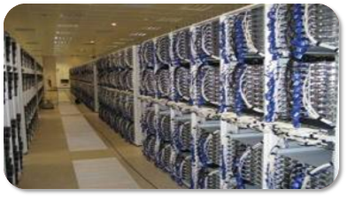
3 estrategias para aumentar valor
Los servidores basados en Intel han multiplicado las capacidades…
x50 en 5 años (con el mismo espacio y consumo)
Tres estrategias complementarias
Actualización de Servidores
x5 en Rendimiento
Consolidación y Virtualización
x5 en Utilización
Maximización de la Densidad
x2 en Densidad
Results are dependent on applications, stack, and infrastructure age.

Slide 5
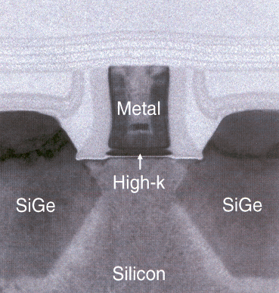
Procesadores Intel 45nm High-K
~2x
Mejora en densidad de transistores
>20%
Mejora en velocidad de conmutación
~30%
Reducción Corrientes de fuga
Source Intel. Learn more about 45nm High-k technology at http://www.intel.com/technology/architecture-silicon/45nm-core2/?iid=search

Slide 6
¿Ventajas Intel en Virtualización?
Microarquitectura Intel® CoreTM
Procesadores de cuatro núcleos con tecnología de transistor de 45nm
Eficiencia energética + Más densidad transistores + Más velocidad transición
Virtualización asistida por Hardware (Intel VT)
Intel VT reduce la necesidad de traducciones entre los SO guest y host
Proporciona rendimiento “casi-nativo” a las VM invitadas
No requiere cambios software de VM
Tecnologías:
VT-x: Virtualización CPU
VT-d: Entrada/Salida
FlexMigration: migración dinámica VM entre máquinas diferente generación
FlexPriority: optimiza y acelera las interrupciones mejorando rendimiento de las VM hasta un 35%
Ecosistema de partners Hardware y Software con soluciones optimizadas para Intel
Notes:
6

Slide 7
Evolucion de la Tecnología de Virtualization Intel®
Antes
Hoy
Mañana
Futuro
Intel VT-d y
VT-gen2
Rendimiento y E/S mejorados
Continuas
Mejoras en la
Arquitectura
Intel VT
Virtualización más robusta y sencilla
Re-mapeo DMA
Asignación de dispositivos E/S
Mejoras en la arq.
Virtualizacion
sólo SW
Virtualización asistida por HW
Server
Intel VT + Failover + Disaster Recovery +….
Consolidación
de servidores
VMM más Seguras y estables
Datacenter Dinámico
Soporte a la Virtualización Integrado permite nuevos modelos de uso

Slide 8
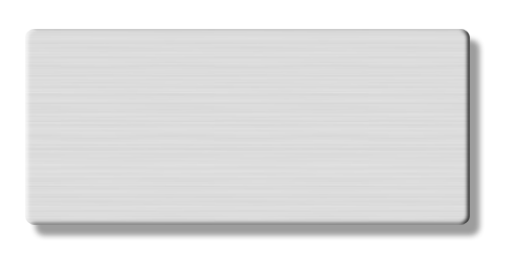
Virtualización: Recompensas
Beneficios de Consolidación
El coste ($USD) de caída por hora
Baptist Health Care
8:1 Ratio consolidación servidores
$300K ahorro en HW con Servidores Xeon DP
Reducción de costes operacionales, mantenimiento y energía
Delaware North Companies
Costes Hardware descienden 33%
Coste Mano de obra 85% menos
Reducción 84% costes mantenimiento HW
Ahorros adicionales in edificios, consumo y switches
Energy: 2,817,846
Telecom: 2,066,245 Manufacturing: 1,610,654
Financial Institutions: 1,495,134
Insurance: 1,202,444
Retail: 1,107,274 Pharmaceuticals: 1,082,252
Banking: 996,802 Consumer Products: 785,719 Transportation: 668,856 Professional Services: 532,510
Health Care Industries: 636,030
Media Industry: 340,432
Travel Industry: 330,654
En un entorno virtualizado, el tiempo de caída de los
Servidores es un lujo que NO NOS PODEMOS PERMITIR
Source of downtime info: Meta group: IT Performance Engineering and measurement strategies: quantifying performance loss, 10/2000

Slide 9


La mejor elección
Procesadores de 45nm y 4 núcleos con High-K
Un ROI de 2 años al reemplazar a los servidores de núcleo simple
x6 en Rendimiento
-80% en Consumo Eléct.

Slide 10


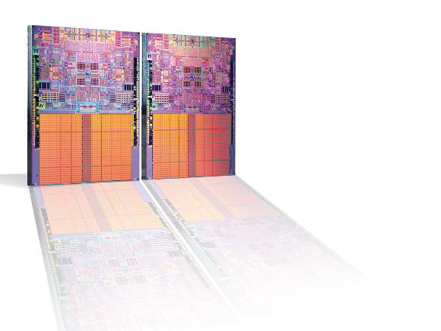

Plataforma ideal para Virtualización
Servidores basados en procesadores Intel Xeon
Máximo rendimiento proporcionado por procesadores de 4 núcleos para soportar más maquinas virtuales
La tecnología Intel VT proporcina rendimiento casi nativo para las maquinas virtuales
Cachés mas grandes e interconexiones de alta velocidad dedicadas
Plataformas más robustas y con redundancia frente a fallos
Arquitecturas mas eficientes en potencia con todas las ventajas de los transistores de 45nm
Los procesadotes Intel Xeon proporcionan un rendimiento multitarea líder para la virtualización con Hyper-V
Notes:
10

Slide 11
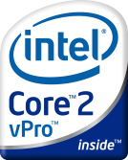
Desafíos en el soporte técnico
Incidencias en Soporte de PCs
Costes en Soporte de PCs
Equipo apagado
S.O. no arranca
Sistema infectado
Agentes Deshabilitados
Configuración errónea
Visita al puesto
13%
46%
Visita al puesto
87%
54%
Solución en remoto
Solución en remoto

Slide 12
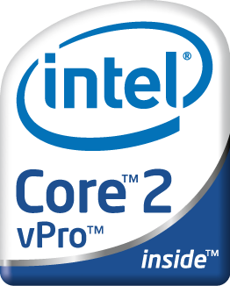
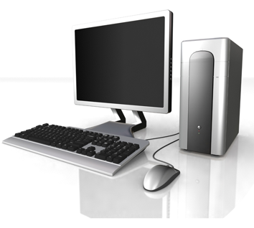
PCs con Gestionabilidad Superior
Encendido y actualización mediante acceso remoto encriptado
Inventario de Hardware y Software
Diagnóstico y reparación en remoto
Chequeo de presencia del agente software
Aislamiento y recuperación por Hardware
Gestión de la configuración virtualizada
Instalación desasistida

Slide 13
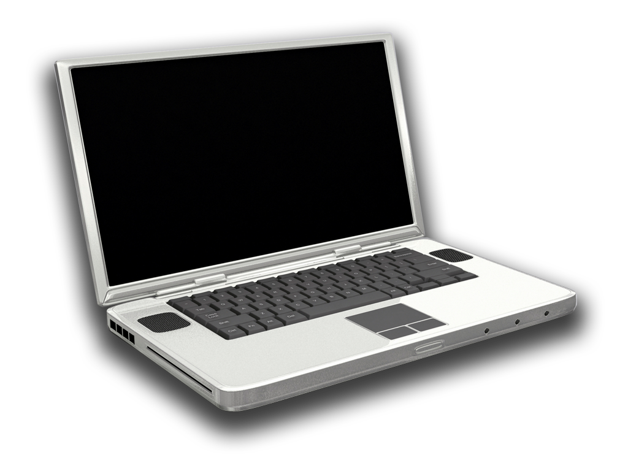


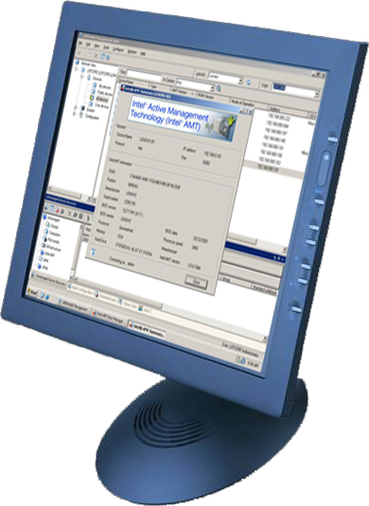
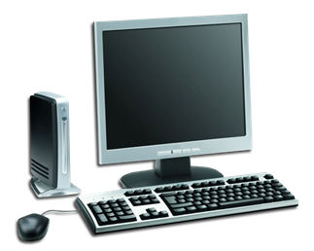
Tecnología IAMT: Reduce las visitas y el tiempo de inactividad del usuario
1
El PC o portátil no arranca
IT Management Console
2
El PC envía un aviso
El PC se arranca de forma remota
3
4
El técnico diagnostica el problema y lo soluciona
Diagnóstico y solución remotos independientemente del estado del PC o del sistema operativo

Slide 14
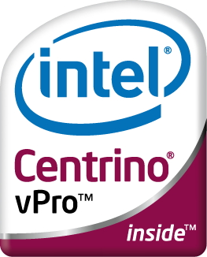
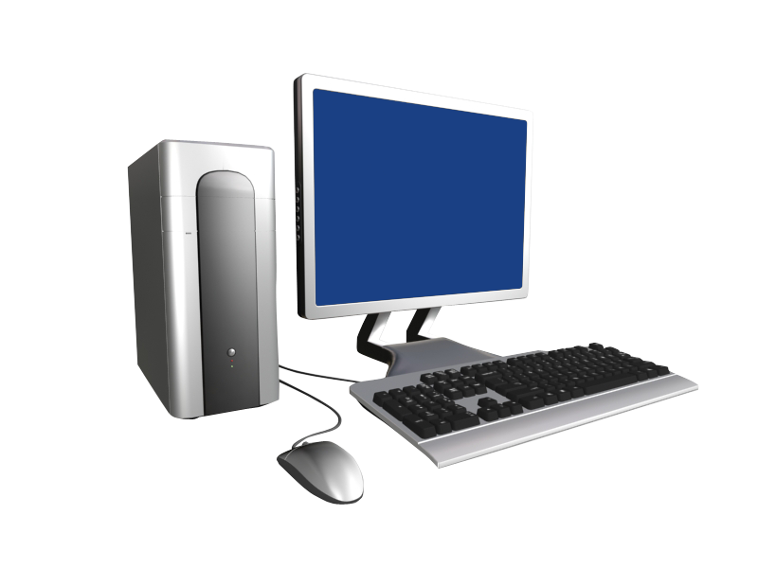
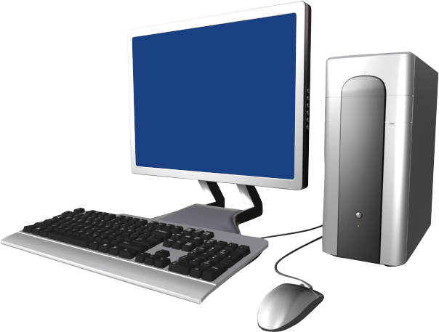

Inventario de Hardware y Software
La consola de gestión sondea al PC para identificar el HW y las versiones de SW, independientemente del estado del PC
Consola de Gestión IT
1
HARDWARE
Hard drive: Fabricante, Modelo
Memory: Tamaño,Velocidad
CPU: Tipo, GHz
SOFTWARE
Virus SW: Version
SW de Gestión: Version
OS: Version
El PC reporta HW y versiones del SW
2
Network
Más rápido y certero que los invetarios manuales.
Ahorro derivado en las licencias de SW

Slide 15
Virtualización para PCs profesionales
Virtual Machine A
Legacy Apps
Windows XP* or Windows 2000*
Virtual Machine B
New Apps
Windows Vista*
Virtual Machine A
Standard Security Level
Virtual Machine B
Restricted Security Level
Virtual Machine A
User Environment
Virtual Appliance
Management or Security App
Embedded OS
Lightweight VMM
Other traffic
Network traffic
Migración a Vista
Entornos protegidos con datos sensibles
Virtual Appliances para Seguridad y Gestion

Slide 16
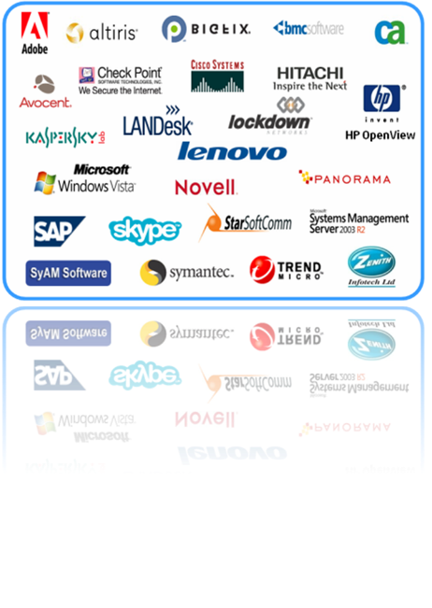
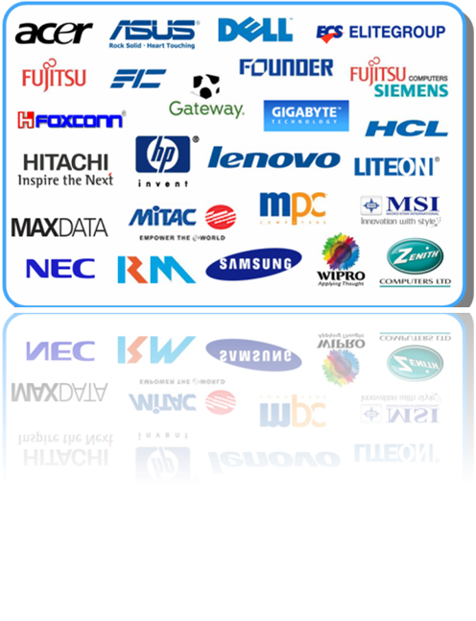
Respaldo Industria Tecnología vPro™
Notes:
16

Slide 17
Impacto vPro™ en Negocio
GijmaAST – Outsourcing para pymes
500k PC en pymes
40K incidencias mensuales
Saturación parques SW: 2 semanas a 12 horas
Auditoria IT
independiente
Grandes Clientes
Acciones | % Mejora
Visitas Software | 91%
Visitas Hardware | 60%
Inventarios HW | 98%
Tiempo caídas SW | 82%
Tiempo caídas HW | 65%
Actualizaciones SW | 92%
Lekis : Proveedor soluciones IT, R. Checa
300 PCs visitados/mes
700 ubicaciones cliente diferentes
Menos visitas supone ahorro 100K€/año
Siemens IT Solutions and Services
‘..apagar los PCs al final de la jornada y mantener a la vez una seguridad robusta …
Sólo esta funcionalidad nos permite ahorrar más de 200K€/año

Slide 18
GRACIAS
Notes:
6/20/2008 1:50 PM
© 2007 Microsoft Corporation. All rights reserved. Microsoft, Windows, Windows Vista and other product names are or may be registered trademarks and/or trademarks in the U.S. and/or other countries.
The information herein is for informational purposes only and represents the current view of Microsoft Corporation as of the date of this presentation. Because Microsoft must respond to changing market conditions, it should not be interpreted to be a commitment on the part of Microsoft, and Microsoft cannot guarantee the accuracy of any information provided after the date of this presentation. MICROSOFT MAKES NO WARRANTIES, EXPRESS, IMPLIED OR STATUTORY, AS TO THE INFORMATION IN THIS PRESENTATION.
18

Slide 19
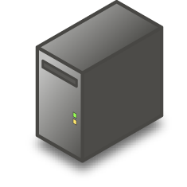
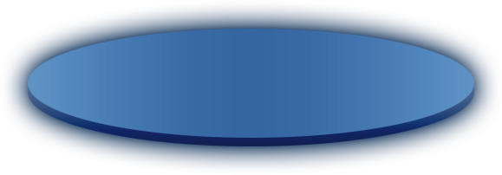

¿Qué es la virtualización de HW? Consolidación de servidores
Habitualmente, el software sólo consume una pequeña parte de la capacidad física del servidor, malgastando HW, espacio y energía
APP
APP
APP
OS
OS
OS
10%
utilizacion
6%
utilizacion
14%
utilizacion
A través de la virtualización, los servidores se pueden consolidar en menos servidores ahorrando recursos, además es una solución muy flexible
APP
APP
APP
OS
OS
OS
30%
utilizacion

Slide 20

Cambios desde el 1 Octubre, 2006
Disponible a través de Licencias por volumen
Ilimitados derechos de uso para instancias virtuales de Windows Server (para cualquier tecnología de virtualización)
Disponible a través de nuestros OEMs
Con o sin el Datacenter High Availability Program (anteriormente sólo se podía comprar con este programa)
Para servidores con capacidad de más de 2 sockets (anteriormente sólo para servidores de 8 sockets)
Disponible para hosters en SPLA desde Noviembre

Slide 21




Windows Server Virtualization
Virtual Sessions
Per License
Infinito
..
16
8
4
1
Standard Enterprise Datacenter

Slide 22



Ediciones de Windows Server 2008

Slide 23





El Desktop Windows Optimizado
Valor para las Organizaciones más allá del Sistema Operativo
Asset Inventory Service
SoftGrid: Virtualización de Aplicaciones
Diagnostics & Recovery Toolset
Advanced Group Policy Management
Desktop Error Monitoring
Incluye todas las características de Vista Business y además:
Diskless PCs y arranque remoto
Cuatro Sistemas Operativos Virtuales
Windows BitLocker™ Drive Encryption
Multi-lingual User Interface (MUI)
Subsystem for Unix-Based Apps (SUA)
Permite a las organizaciones:
Buscar y encontrar información
Potenciar a los usuarios móviles
Mejorar la Seguridad y el cumplimiento de normativa legal
Optimizar la infraestructura del puesto de trabajo
Suscripción accesible sólo dentro de Software Assurance
Disponible sólo dentro de
Software Assurance
Para todos los clientes
El derecho de actualización a versiones futuras del SO, Enterprise Edition, MDOP y VECD
Son todos componentes de SA
17

Slide 24


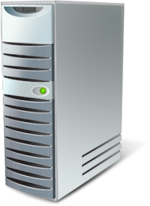








VECD: Licenciamiento de VDI
Data Center
PC
Terminal
3
VECD para SA
Acceso hasta a 4 instancias por licencia
1
2
3
Licencia de VECD
Acceso hasta a 4 instancias por licencia
PC con Windows Preinstalado
PC cubierto con Software Assurance
1
Terminal
Máquinas Virtuales en servidores de la red corporativa
2

